Slide 1

第3章 S7-200的指令系统
3.1 S7-200的数据区
3.2 S7-200的寻址方式
3.3 S7-200的程序结构
3.4 S7-200的位逻辑指令
3.5 S7-200的定时器和计数器指令
3.6 S7-200的传送和比较指令
3.7 S7-200的运算指令

Slide 2
3.1 S7-200的数据区
3.1.1 数字量输入和输出映像区
3.1.2 模拟量输入和输出映像区
3.1.5 顺序控制继电器区
3.1.7 定时器存储器区
3.1.8 计数器存储器区
3.1.11 特殊存储器区

Slide 3
3.1.1 数字量输入和输出映像区
数字量输入映像区（I区）
是S7-200CPU为输入端信号状态开辟的一个存储区，用I表示。
用位表示：I0.0 , I0.1 , ··· , I15.7
用字节表示：IB0 , IB1 , ··· , IB15
用字表示：IW0 , IW2 , ··· , IW14
用双字表示：ID0 , ID4 , ··· , ID12

Slide 4
3.1.1 数字量输入和输出映像区
数字量输出映像区（Q区）
是S7-200CPU为输出端信号状态开辟的一个存储区，用Q表示。
用位表示： Q0.0 , Q0.1 , ··· , Q15.7
用字节表示：QB0 , QB1 , ··· , QB15
用字表示：QW0 , QW2 , ··· , QW14
用双字表示：QD0 , QD4 , ··· , QD12

Slide 5
3.1.2 模拟量输入和输出映像区
模拟量输入映像区（AI区）
S7-200将测得的模拟量（如温度、压力）转换成1个字长（16bit）的数字量。模拟量输入用区域标识符（AI）、数据长度（W）及字节的起始地址表示。
其表示形式如下：AIW0,AIW1,···,AIW30

Slide 6
3.1.2 模拟量输入和输出映像区
模拟量输出映像区（AQ区）
S7-200把1个字长（16bit）数字量按比例转换为电流或电压。模拟量输出用区域标识符（AQ）、数据长度（W）及字节的起始地址表示。
其表示形式如下：AQW0,AQW1,···,AQW30

Slide 7
3.1.5 顺序控制继电器区
是S7-200CPU为顺序控制继电器数据而建立的一个存储区，用S表示。
用位表示： S0.0 , S0.1 , ··· , S31.7
用字节表示：SB0 , SB1 , ··· , SB31
用字表示：SW0 , SW2 , ··· , SW30
用双字表示：SD0 , SD4 , ··· , SD28

Slide 8
3.1.7 定时器存储器区
PLC在工作中少不了需要计时，定时器就是实现PLC具有计时功能的计时设备。

Slide 9
3.1.7 定时器存储器区
S7-200定时器有三种类型
接通延时定时器
断开延时定时器
有记忆接通延时定时器

Slide 10
3.1.7 定时器存储器区
定时器有三种相关变量
定时器的时间设定值（PT）
定时器的当前时间值（SV）
定时器的输出状态（0或者1）

Slide 11
3.1.7 定时器存储器区
定时器的编号：
定时器存储器区中每个定时器地址表示，应该包括存储器标识符、定时器号两部分。
存储器标识符为“T”
定时器号为整数

Slide 12
3.1.8 计数器存储器区
S7-200计数器有三种类型
增计数器
减计数器
增减计数器

Slide 13
3.1.8 计数器存储器区
计数器有三种相关变量
计数器的设定值（PV）
计数器的当前值（SV）
计数器的输出状态（0或者1）

Slide 14
3.1.8 计数器存储器区
计数器的编号：
计数器存储器区中每个计数器地址表示，应该包括存储器标识符、计数器号两部分。
存储器标识符为“C”
计数器号为整数

Slide 15
3.1.11 特殊存储器区
是S7-200CPU为保存自身工作状态数据而建立的一个存储区，用SM表示。
用位表示： SM0.0 , SM0.1 , ··· , SM179.7
用字节表示：SMB0 , SMB1 , ··· , SMB179
用字表示：SMW0 , SMW2 , ··· , SMW178
用双字表示：SMD0 , SMD4 , ··· , SMD176

Slide 16
3.1.11 特殊存储器区
常用的特殊继电器及其功能
SM0.0 PLC运行时这一位始终为1，
是常闭（ON）继电器。
SM0.1 PLC首次扫描时为一个扫描周期。
用途之一是调用初始化使用。
SM0.3 开机进入RUN方式，
将ON（闭合）一个扫描周期。

Slide 17
3.4 S7-200的位逻辑指令
3.4.1 标准触点指令
3.4.2 立即触点指令
3.4.3 输出操作指令
3.4.5 逻辑与操作指令
3.4.6 逻辑或操作指令
3.4.7 取非操作指令
3.4.8 串联电路的并联操作指令
3.4.9 并联电路的串联操作指令
3.4.10 置位与复位操作指令
3.4.12 微分操作指令

Slide 18
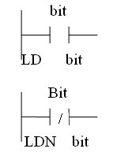
3.4.1 标准触点指令
标准触点指令的梯形图表示
标准触点指令的语句表表示
标准触点指令的功能
操作数范围
标准触点指令

Slide 19
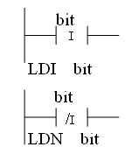
3.4.2 立即触点指令
立即触点指令的梯形图表示
立即触点指令的语句表表示
立即触点指令的功能
操作数范围
立即触点指令

Slide 20

3.4.3 输出操作指令
立即触点指令的梯形图表示
立即触点指令的语句表表示
立即触点指令的功能
操作数范围
输出操作指令

Slide 21
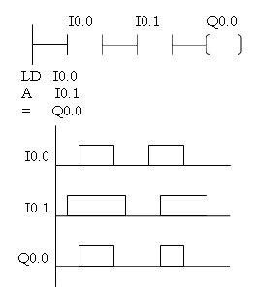
3.4.5 逻辑与操作指令
逻辑与操作的梯形图表示
逻辑与操作的语句表表示
逻辑与操作的功能
操作数范围
逻辑与操作指令

Slide 22
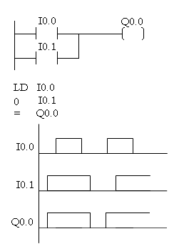
3.4.6 逻辑或操作指令
逻辑或操作的梯形图表示
逻辑或操作的语句表表示
逻辑或操作的功能
操作数范围
逻辑或操作指令

Slide 23

3.4.7 取非操作指令
取非操作的梯形图表示
取非操作的语句表表示
取非操作的功能
取非操作指令

Slide 24
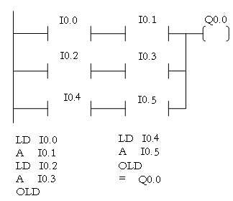
3.4.8 串联电路的并联操作指令
串联电路的并联连接的梯形图表示
串联电路的并联连接的语句表表示
串联电路的并联连接的功能
串联电路的并联连接的编程

Slide 25
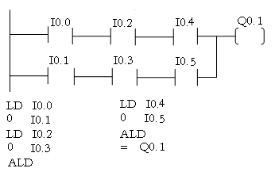
3.4.9 并联电路的串联操作指令
并联电路的串联连接的梯形图表示
并联电路的串联连接的语句表表示
并联电路的串联连接的功能
并联电路的串联连接的编程

Slide 26
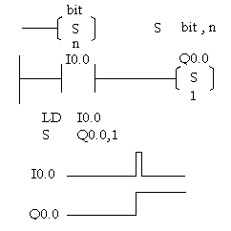
3.4.10 置位与复位操作指令
置位操作
置位操作的梯形图表示
置位操作的语句表表示
置位操作的功能
置位操作的注意问题
操作数范围
置位指令与编程

Slide 27
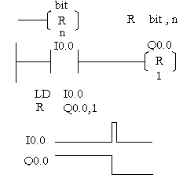
3.4.10 置位与复位操作指令
复位操作
复位操作的梯形图表示
复位操作的语句表表示
复位操作的功能
复位操作的注意问题
操作数范围
复位指令与编程

Slide 28
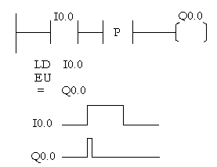
3.4.12 微分操作指令
上微分操作
上微分操作的梯形图表示
上微分操作的语句表表示
上微分操作的功能
上微分操作的注意问题
上微分操作的编程

Slide 29
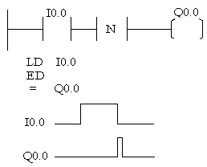
3.4.12 微分操作指令
下微分操作
下微分操作的梯形图表示
下微分操作的语句表表示
下微分操作的功能
下微分操作的注意问题
下微分操作的编程

Slide 30
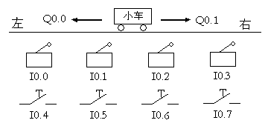
[例3-1]下图所示是一个供料控制系统。

Slide 31
[例3-1]
运料小车负责向四个料仓送料，运料路上从左向右共有4个料仓（1号仓~4号仓）位置开关，其信号分别由PLC的输入端I0.0、I0.1、I0.2、I0.3检测，当信号状态为1时，说明运料小车到达该位置，否则说明小车没有在这个位置。小车行走受两个信号的驱动，Q0.0驱动小车左行，Q0.1驱动小车右行。料仓要料信号由4个手动按钮发出，从左到右（ 1号仓~4号仓）分别为I0.4、I0.5、I0.6、I0.7。试设计一个驱动小车自动运料的控制程序。

Slide 32
[例3-1]
为了设计运料小车的控制程序，首先要对小车的
驱动条件进行分析。这里要抓住三点：
其一是要料料仓的位置（由M0.0~M0.3决定）；
其二是运料小车当前所处的位置（由I0.0~I0.3决定）；
其三是运料小车的右行、左行、停止控制（由Q0.0和Q0.1决定）。

Slide 33
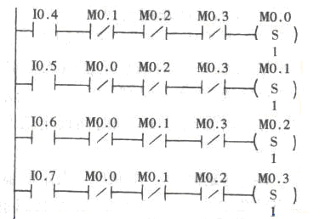

Slide 34
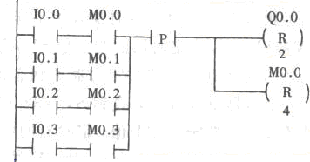

Slide 35
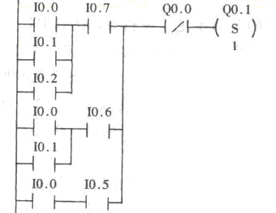

Slide 36
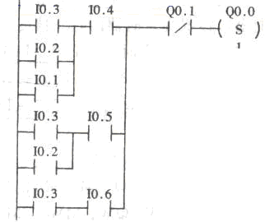

Slide 37
3.5 S7-200的定时器和计数器指令
3.5.1 定时器操作指令
3.5.2 计数器操作指令

Slide 38
3.5 S7-200的定时器和计数器指令
定时器和计数器是PLC的重要元件，S7-200PLC共有三种定时器和三种计数器。
定时器可分为接通延时定时器(TON)、断开延时定时器(TOF)和带有记忆接通延时定时器(TONR)。这些定时器分布于整个T区。
计数器可分为增计数器(CTU)、减计数器(CTD)和增减计数器(CTUD)。这些计数器分布在C区。

Slide 39
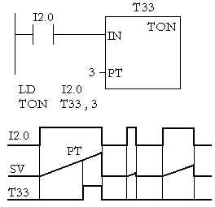
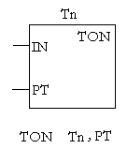
3.5.1 定时器操作指令
1.接通延时定时器(TON)
接通延时定时器的梯形图表示
接通延时定时器的语句表表示
接通延时定时器的工作原理
接通延时定时器的注意事项
操作数范围

Slide 40
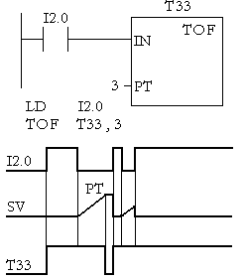
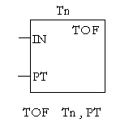
3.5.1 定时器操作指令
2.断开延时定时器(TOF)
断开延时定时器的梯形图表示
断开延时定时器的语句表表示
断开延时定时器的工作原理
断开延时定时器的注意事项
操作数范围

Slide 41
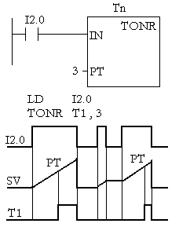
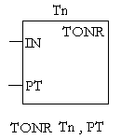
3.5.1 定时器操作指令
3.带有记忆接通延时定时器(TONR)
带有记忆接通延时定时器的梯形图表示
带有记忆接通延时定时器的语句表表示
带有记忆接通延时定时器的原理
带有记忆接通延时定时器的应用
操作数范围

Slide 42
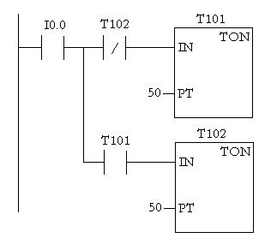
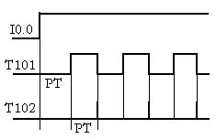
[例3-2]自制脉冲源的设计
在实际应用中，经常会遇到需要产生一个周期确定而占空比可调的脉冲系列，这样脉冲用两个接通延时的定时器即可实现。设计一个周期为10s、占空比为0.5的脉冲系列，该脉冲的产生由输入端I0.0控制。

Slide 43
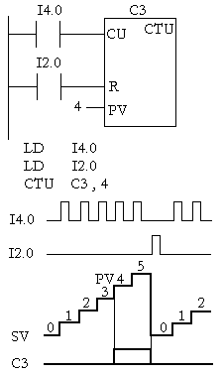
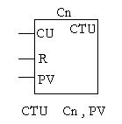
3.5.2 计数器操作指令
1.增计数器(CTU)
增计数器的梯形图表示
增计数器的语句表表示
增计数器的工作原理
增计数器的注意事项
操作数范围

Slide 44
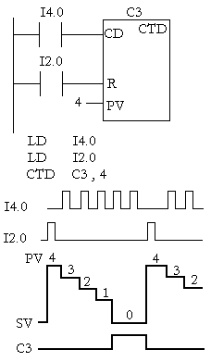
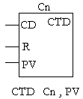
3.5.2 计数器操作指令
2.减计数器(CTD)
减计数器的梯形图表示
减计数器的语句表表示
减计数器的工作原理
减计数器的注意事项
操作数范围

Slide 45
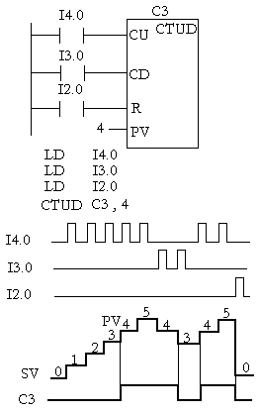
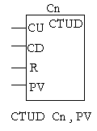
3.5.2 计数器操作指令
3.增减计数器(CTUD)
增减计数器的梯形图表示
增减计数器的语句表表示
增减计数器的工作原理
增减计数器的注意事项
操作数范围

Slide 46
[例3-3]用按钮控制人行道的设计
控制描述：通常车道上只允许车辆通行，道口处车道指示灯保持绿灯亮(Q0.2=1)，这时不允许人跨越车道，人行道指示灯保持红色灯亮(Q0.3=1)。在车道两侧各设有一个人行道开关，当有人想通过人行横道时，需要用手按动“走人行道”开关，要“走人行道”信号通过I0.0或I0.1送到S7-200中，S7-200在接到有人要“走人行道”时，开始执行如下时序程序。

Slide 47
[例3-3]用按钮控制人行道的设计
当有行人要通过横道(I0.0=1或I0.1=1)时，车道的绿灯继续保持亮30s，然后绿灯灭而黄灯亮(Q0.1=1)10s，10s过后，红灯亮(Q0.0=1)，车辆停。当车道红灯亮5s后，人行道的红灯灭(Q0.3=0)，绿灯亮(Q0.4=1)15s，行人可以过横道，这15s的后5s人行道的绿灯应闪烁，表示行人通行时间就要到了。人行道绿灯闪烁之后，人行道红灯亮，再过5s车道绿灯亮，恢复车辆通行。一个控制时序结束。直到下一个人行道开关被按下，再启动“走人行道” 的时序程序。

Slide 48
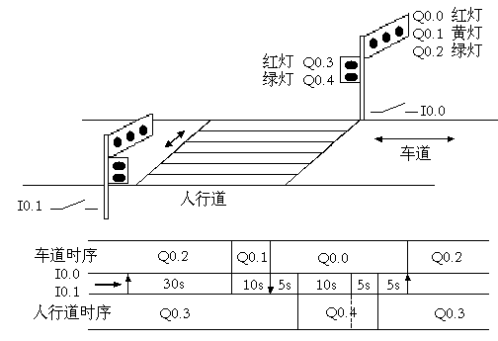
[例3-3]用按钮控制人行道的设计

Slide 49
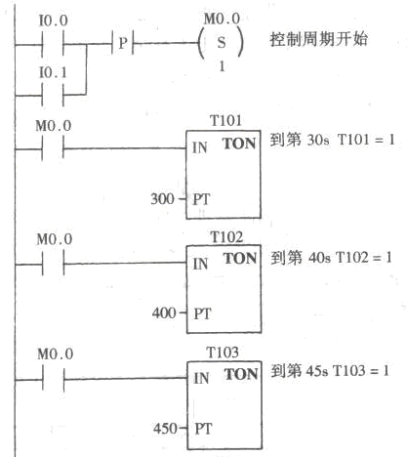

Slide 50
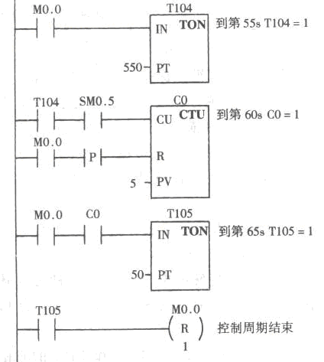

Slide 51
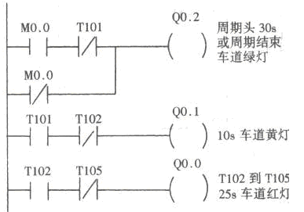

Slide 52
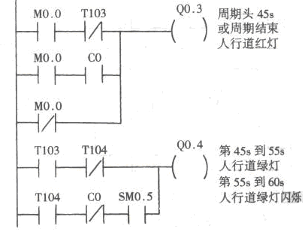

Slide 53
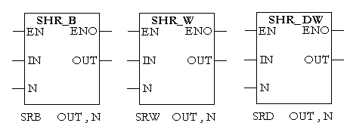
3.7.3 移位操作指令
1.右移指令
右移指令的梯形图表示
右移指令的语句表表示
右移指令的操作
数据范围

Slide 54
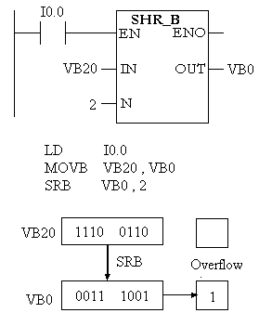
[例3-17]下图给出一个右移操作的编程。从梯形图可以看到，在I0.0=1时，VB20中的内容右移2位(因为N=2)，被移走的位由0填充，其结果保存在VB0中。
在IN单元与OUT单元有不相同时，用语句表编程与梯形图稍有不同。首先要利用传送指令把IN的内容传送到OUT中，然后把OUT的内容右移，其结果存入OUT中。

Slide 55
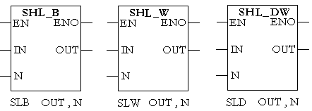
3.7.3 移位操作指令
2.左移指令
左移指令的梯形图表示
左移指令的语句表表示
左移指令的操作
数据范围

Slide 56
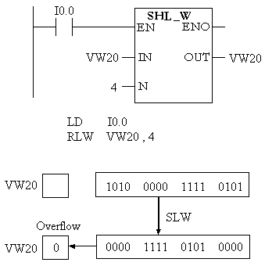
[例3-18]下图给出一个左移操作的编程。从梯形图可以看到，在I0.0=1时，VW20中的内容左移4位(因为N=4)，被移走的位由0填充，其结果保存在VW0中。
在IN单元与OUT单元有不相同时，用语句表编程与梯形图稍有不同。首先要利用传送指令把IN的内容传送到OUT中，然后把OUT的内容左移，其结果存入OUT中。

Slide 57
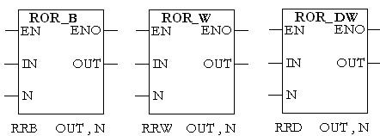
3.7.3 移位操作指令
3.循环右移指令
循环右移指令的梯形图表示
循环右移指令的语句表表示
循环右移指令的操作
数据范围

Slide 58
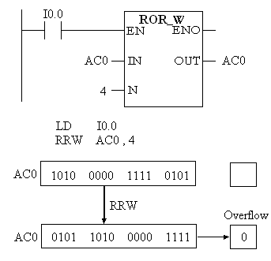
[例3-19]下图给出一个循环右移操作的编程。从梯形图可以看到，在I0.0=1时，AC0中的内容右移4位(因为N=4)，被移走的位又被填充到AC0的左端，其结果保存在AC0中。
在IN单元与OUT单元有不相同时，用语句表编程与梯形图稍有不同。首先要利用传送指令把IN的内容传送到OUT中，然后把OUT的内容循环右移，其结果存入OUT中。

Slide 59
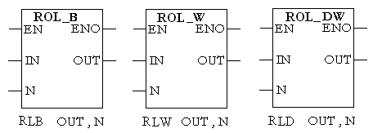
3.7.3 移位操作指令
4.循环左移指令
循环左移指令的梯形图表示
循环左移指令的语句表表示
循环左移指令的操作
数据范围

Slide 60
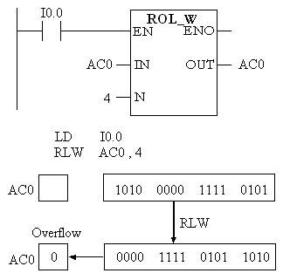
[例3-20]下图给出一个循环左移操作的编程。从梯形图可以看到，在I0.0=1时，VW20中的内容左移4位(因为N=4)，被移走的位又被填充到AC0的右端，其结果保存在AC0中。
在IN单元与OUT单元有不相同时，用语句表编程与梯形图稍有不同。首先要利用传送指令把IN的内容传送到OUT中，然后把OUT的内容左移，其结果存入OUT中。

Slide 61
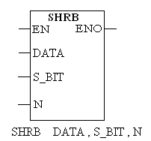
3.7.3 移位操作指令
5.自定义位移位指令
自定义位移位指令的梯形图表示
自定义位移位指令的语句表表示
自定义位移位指令的操作
自定义位移位指令的注意事项
数据范围

Slide 62
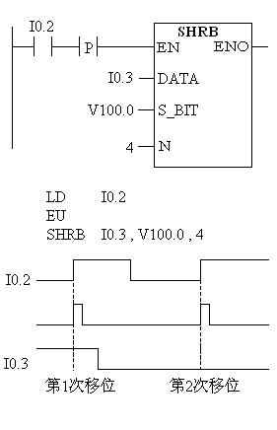
[例3-20]下图给出一个自定义位移位操作的编程。移位寄存器自定义位移位指令将DATA数值(I0.3)移位进入移位寄存器(VB100)。
S_BIT指定移位寄存器的最低有效位(V100.0)。N指定移位寄存器的长度及移位方向(正移位N>0，负移位N<0)。SHRB指令移出的每位被置于溢出内存位(SM1.1)。

Slide 63
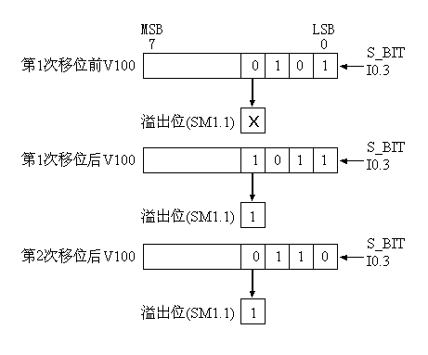

Slide 64
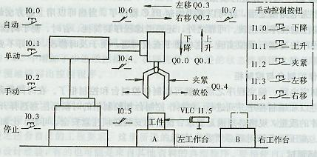
S7-200开关量控制系统设计举例
机械手的顺序控制系统：

Slide 65
机械手的顺序控制系统：
1.控制要求
2.硬件选择
3.输入输出点的地址分配

Slide 66
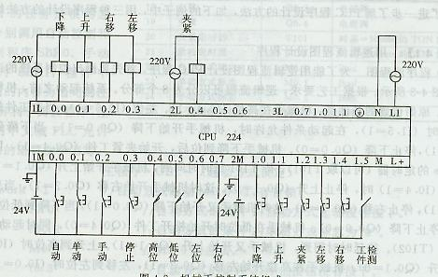
机械手控制系统组成

Slide 67
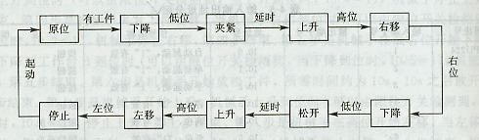
机械手控制的程序流程图

